Slide 1
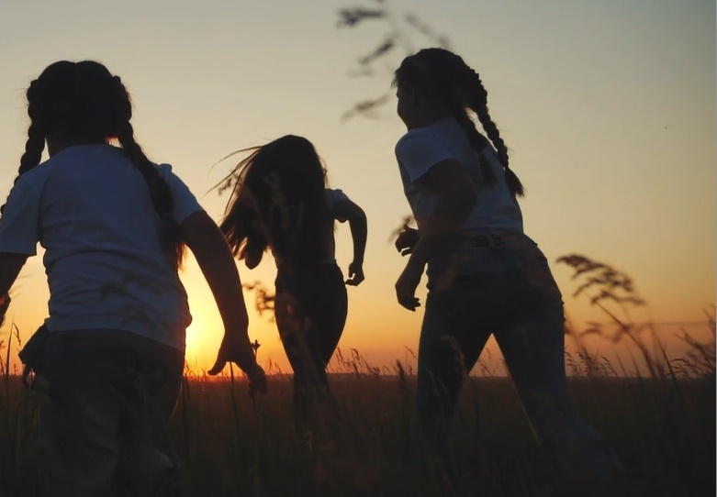
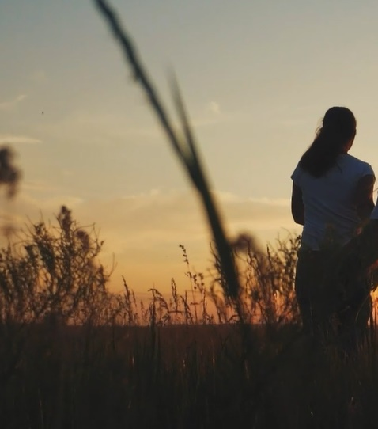
REPENSER NOS FUTURS ENSEMBLE
UN NOUVEAU CONTRAT SOCIAL POUR L’ÉDUCATION
Rapport de la Commission Internationale
sur les Futurs de l’Éducation
L E S F U T U R S D E L ‘ É D U C A T I O N U N N O U V E A U C O N T R A T S O C I A L
Notes:
L'UNESCO, l'agence spécialisée des Nations Unies pour l'éducation, adopte une approche humaniste du développement humain. L'initiative de l'UNESCO sur les Futurs de l'Education interroge sur la manière d’utiliser au mieux les connaissances et l'apprentissage pour façonner l'avenir de l'humanité et de la planète.
Cette courte présentation PowerPoint donne un aperçu du tout nouveau rapport élaboré par une Commission Internationale indépendante établie par l'UNESCO, Repenser nos futurs ensemble : Un nouveau contrat social pour l'éducation.

Slide 2
L'ARGUMENT PRINCIPAL
Notre monde est à un tournant historique.
Continuer sur une voie
non-durable ou changer radicalement de cap.
La connaissance et l'apprentissage sont la base du renouvellement et de la transformation.
Un nouveau contrat social pour l'éducation est nécessaire afin de réparer les injustices du passé tout en transformant le futur.
L E S F U T U R S D E L ‘ É D U C A T I O N U N N O U V E A U C O N T R A T S O C I A L
Notes:
Commençons par présenter l'argument principal du rapport en quelques mots.
Beaucoup d'entre nous sont de plus en plus conscients que le monde se trouve à un tournant historique. Si nous sommes honnêtes avec nous-mêmes, nous savons qu'en continuant sur la trajectoire actuelle, bien que de manière accélérée et plus efficace, nous allons droit vers un mur.
Un choix se présente à nous : nous pouvons continuer sur une voie non-durable ou changer radicalement de cap.
Nous savons que l'éducation a le pouvoir de changer les choses. La connaissance et l'apprentissage sont essentiels à toute transformation sociale. Mais à l'heure actuelle, la manière dont nous organisons l'éducation ne suffit pas à garantir la justice, la paix et une planète saine. En réalité, certaines de nos difficultés découlent de la manière dont nous éduquons.
L'argument principal de ce nouveau rapport est le suivant : nous avons besoin d'un nouveau contrat social pour l'éducation qui puisse réparer les injustices du passé tout en transformant l'avenir.

Slide 3
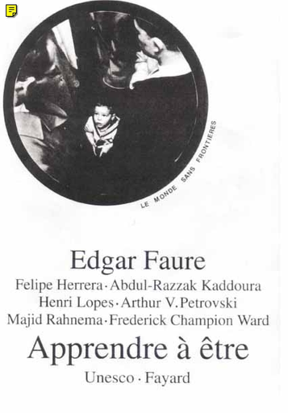
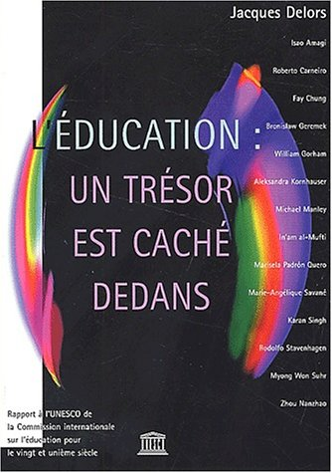
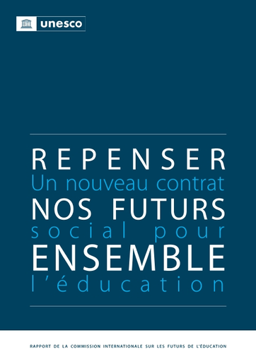
UNE VISION DE L'ÉDUCATION À DES MOMENTS CLÉS DE L'HISTOIRE
L E S F U T U R S D E L ‘ É D U C A T I O N U N N O U V E A U C O N T R A T S O C I A L
Notes:
Depuis sa création il y a 75 ans, l'UNESCO produit périodiquement des rapports mondiaux qui repensent le rôle de l'éducation à des moments clés de l'histoire et de la transformation des sociétés.
Il s'agit du troisième rapport d'une série de travaux de prospective et de visualisation de l'avenir réalisés par l’UNESCO en moyenne une fois par génération, à des moments clés de transition historique.
Le premier de ces rapports, Apprendre à être : le monde de l'éducation aujourd'hui et demain, publié en 1972, mettait déjà en garde contre les risques d'inégalités et soulignait la nécessité d’étendre continuellement l'éducation, en favorisant l'éducation tout au long de la vie et en construisant une société de l'apprentissage.
Il s’est ensuivi le rapport de 1996 intitulé L'éducation : Un trésor est caché dedans, lequel proposait une vision intégrée de l'éducation autour de quatre piliers : apprendre à être, apprendre à connaître, apprendre à faire et apprendre à vivre ensemble dans une perspective d'apprentissage tout au long de la vie.
Le tout récent rapport (2021) sur Les Futurs de l'Education présente une vision de l'éducation tournée vers l’avenir. Il établit un programme de dialogues et d'actions à plusieurs niveaux.

Slide 4
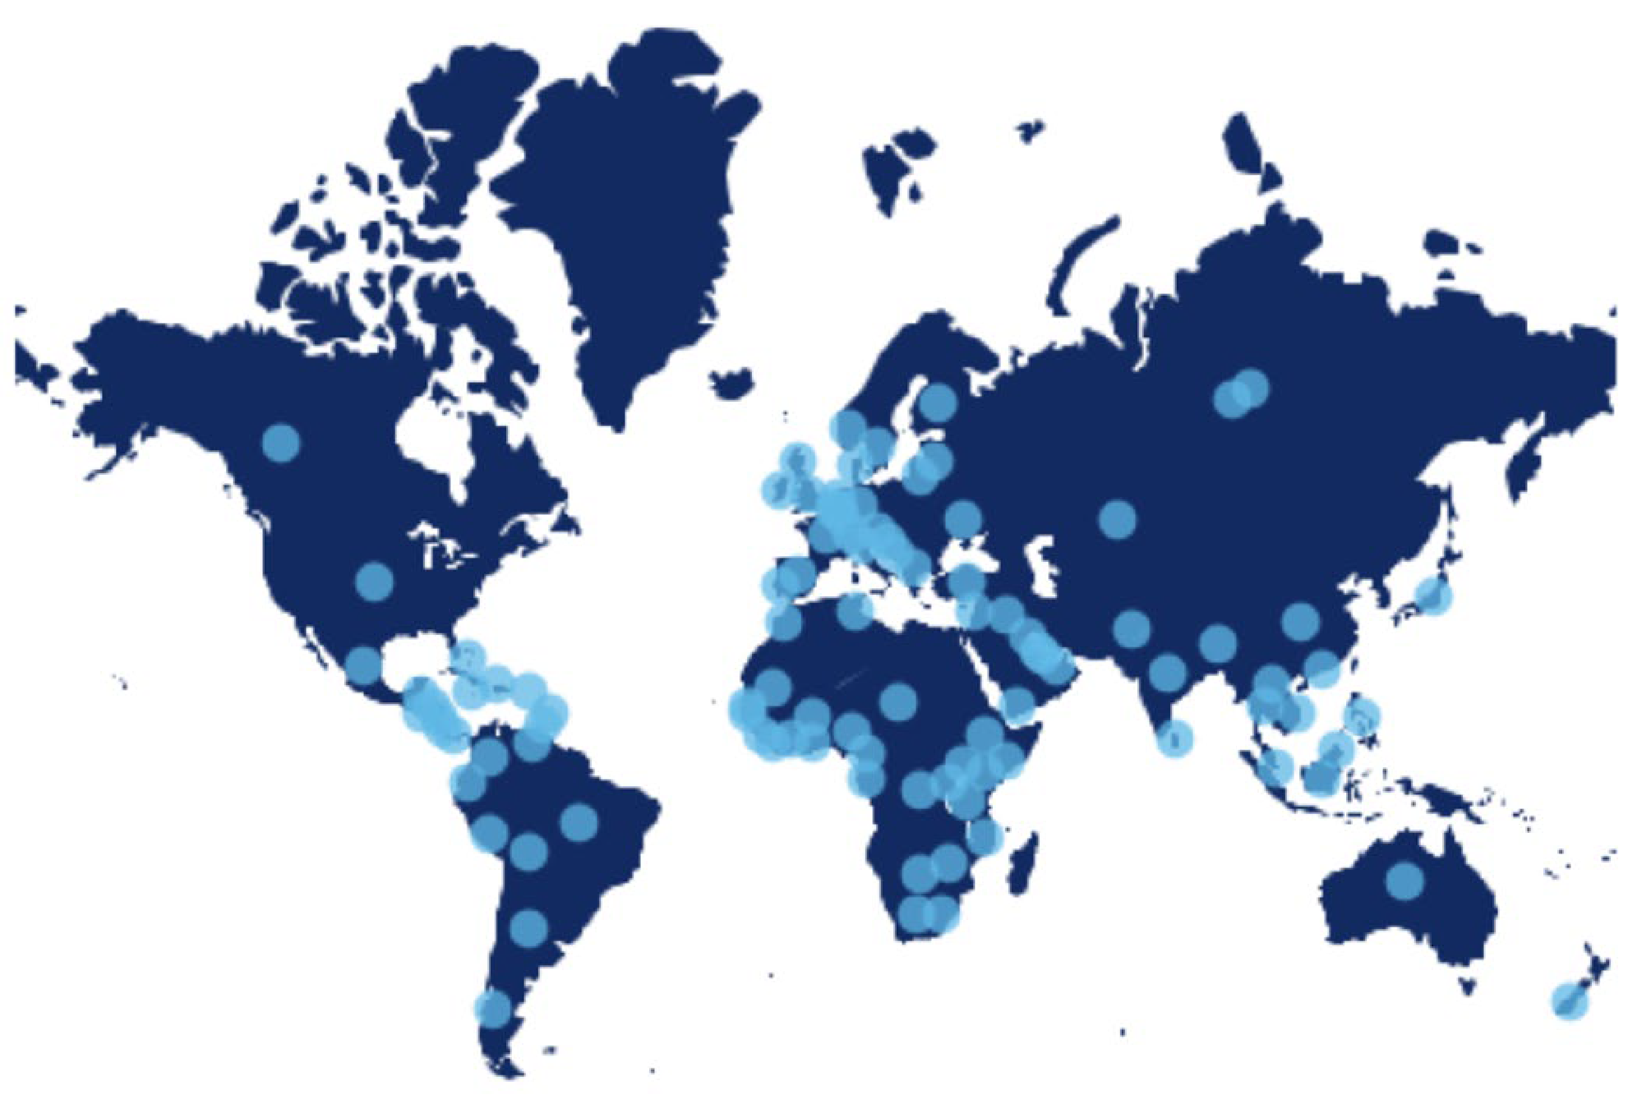
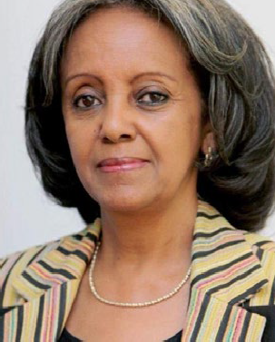
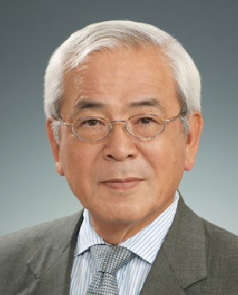
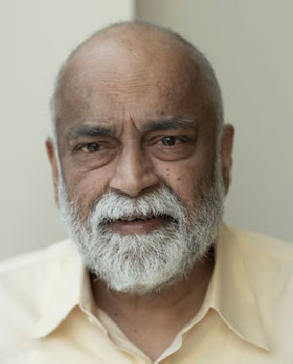
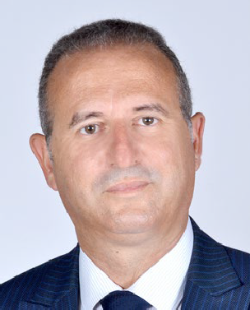
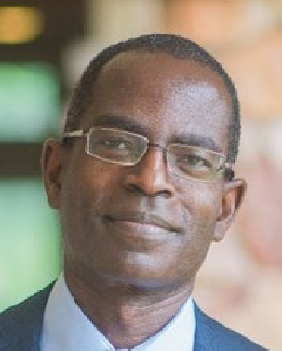
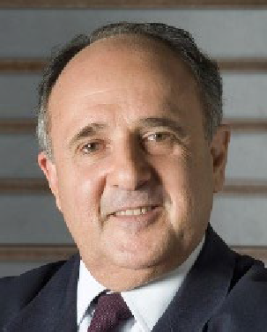
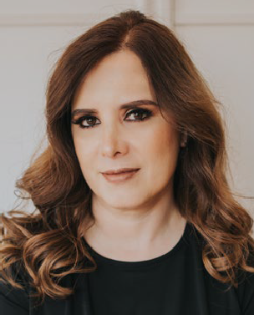
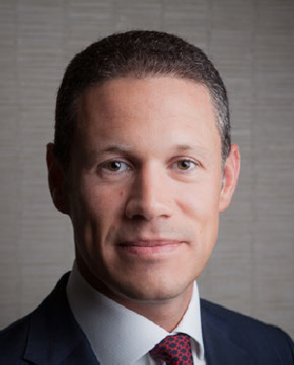
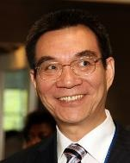
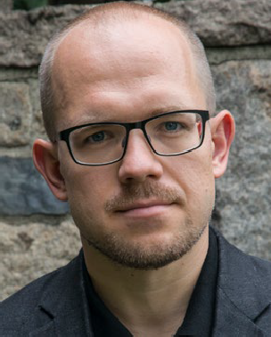
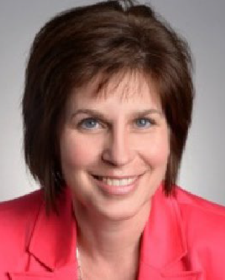
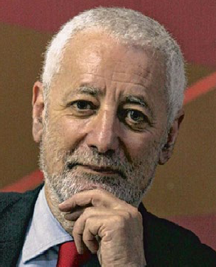
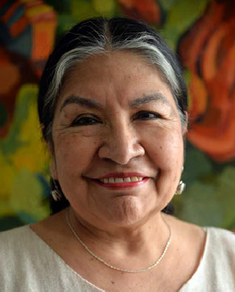
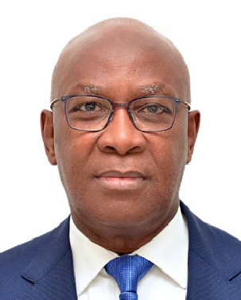
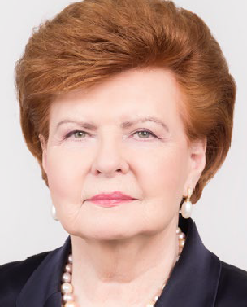
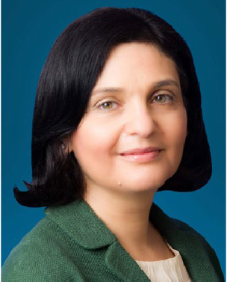
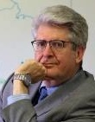
UN RAPPORT MONDIAL
L E S F U T U R S D E L ‘ É D U C A T I O N U N N O U V E A U C O N T R A T S O C I A L
Notes:
Le rapport a été élaboré par une Commission Internationale présidée par Son Excellence Madame Sahle-Work, Présidente de l'Éthiopie. Cette Commission sur Les Futurs de l’Education est constituée de 17 experts et leaders d'opinion issus de différentes régions du monde et spécialisés dans différents domaines.
Le rapport est le fruit d’un processus inclusif de co-construction et de dialogues auquel ont participé plus d'un million de personnes dans le monde entier. Des individus ont proposé leurs idées lors de réunions, de webinaires, et au travers de notre plateforme en ligne, de sondages et d'enquêtes.
Ce vaste processus consultatif a impliqué des jeunes, des enseignants, des organisations de la société civile, des représentants gouvernementaux, des entreprises et d'autres parties prenantes.
[La vidéo suivante explique plus en détail le processus de co-construction : https://youtu.be/GOXMYzcaExA]

Slide 5
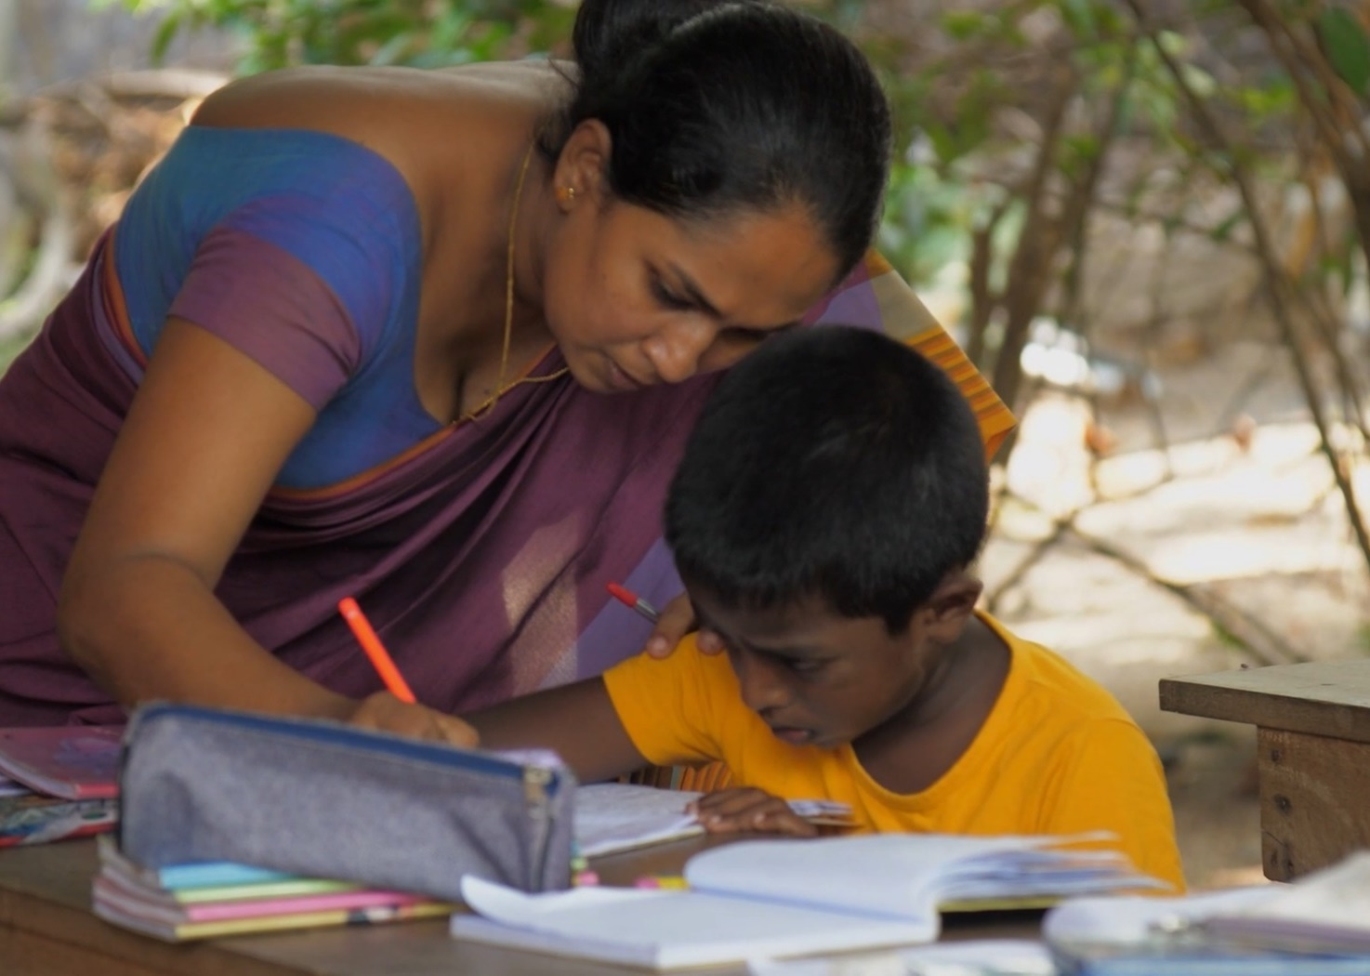
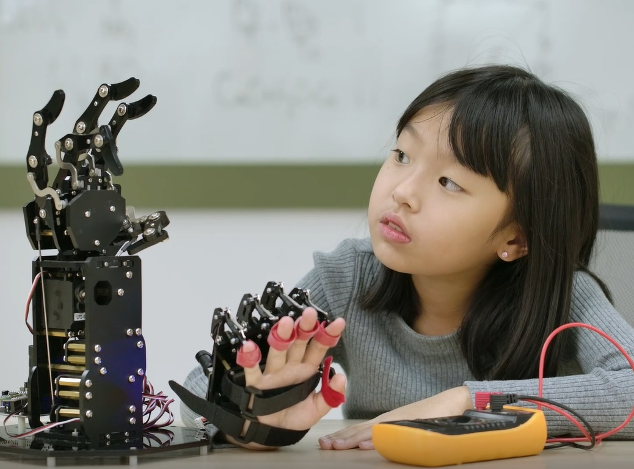
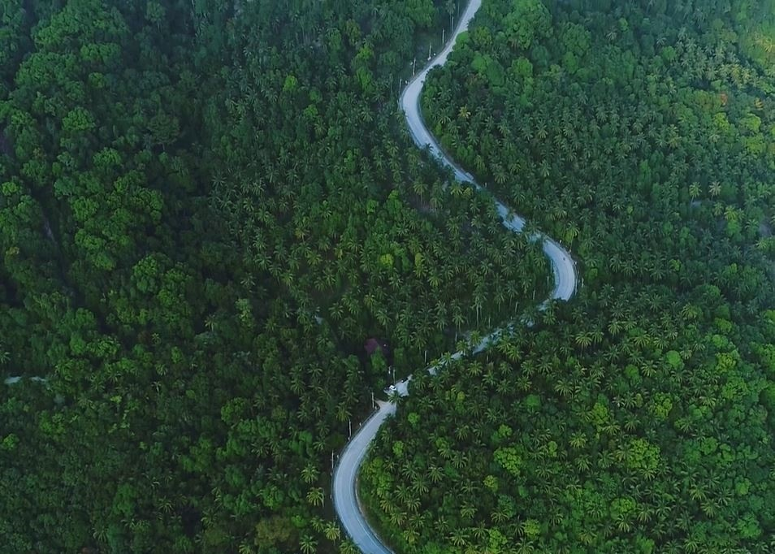
DES PROMESSES NON TENUES ET DES FUTURS INCERTAINS
L'expansion des systèmes éducatifs
au cours des 75 dernières années
a créé des opportunités pour beaucoup, mais a laissé d'autres personnes en marge ou relayées à un apprentissage de piètre qualité.
Nous sommes confrontés
à des transformations disruptives
et à une multitude de futurs possibles.
Il est urgent de rééquilibrer la façon dont nous vivons: les uns avec les autres, avec la planète et avec la technologie.
L E S F U T U R S D E L ‘ É D U C A T I O N U N N O U V E A U C O N T R A T S O C I A L
Notes:
Le rapport démarre par une évaluation de l'état du monde. Les tendances à long-terme indiquent que nous avons parcouru un long chemin en termes d'accès à l'éducation et d'égalité des sexes. Mais les progrès ont été inégaux et bon nombre de ces inégalités aujourd'hui repose sur les exclusions et injustices d'hier.
Aujourd'hui encore, un enfant sur cinq dans les pays à faible revenu et un sur dix dans le monde n'est pas scolarisé.
Près de 90 % des élèves des pays à faible revenu quittent l'école avant d'avoir terminé leurs cursus dans le secondaire.
Un jeune sur quatre dans les pays à faible revenu est toujours analphabète aujourd'hui.
La pandémie de COVID-19 a considérablement aggravé ces problèmes et exacerbé les inégalités.
Nous sommes également confrontés à un certain nombre de disruptions majeures et à un avenir incertain.
* La planète est en péril mais on observe un grand élan pour la guérir.
* La gouvernance démocratique est attaquée, mais la mobilisation citoyenne augmente.
* Les technologies numériques ne tiennent pas toujours leurs promesses, mais leur potentiel est énorme.
* Il est de plus en plus difficile de garantir une notion du travail centrée sur l'être humain, mais une plus grande attention est accordée au sens et au travail qui compte.
Nous sommes à un moment où, pour beaucoup d’entre nous, les choses semblent très déséquilibrées. Nous devons reprendre conscience de nos interdépendances et rééquilibrer nos relations : les uns avec les autres, avec la planète Terre et avec la technologie.
Face aux défis qui se présentent à nous, il est important de se rappeler que l'éducation ne peut se contenter de réagir – l'apprentissage et la connaissance ont un rôle clé à jouer pour façonner ensemble des futurs désirables.

Slide 6
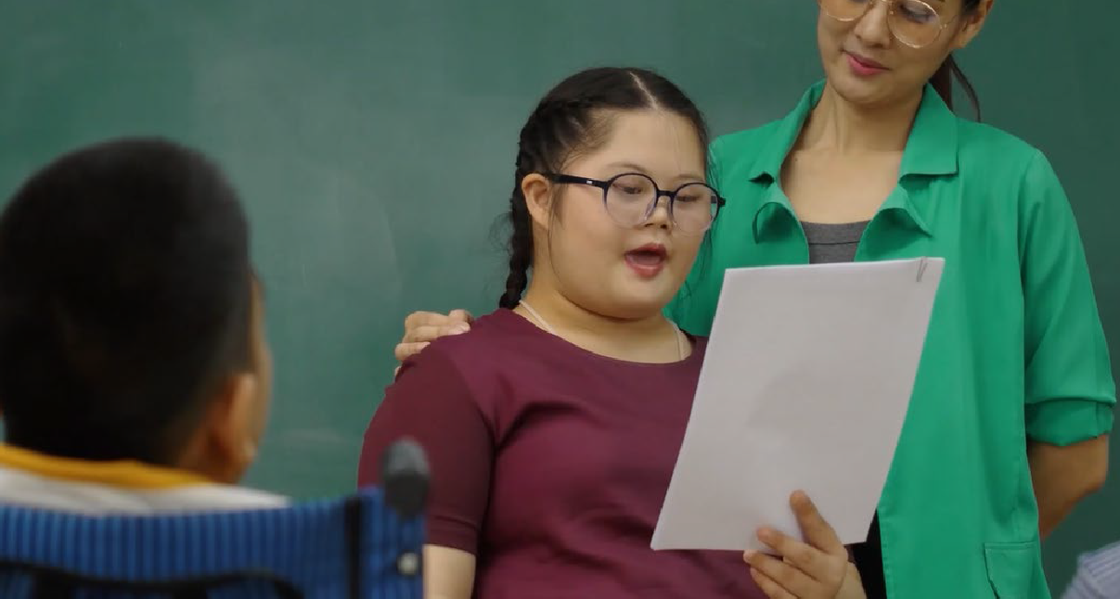
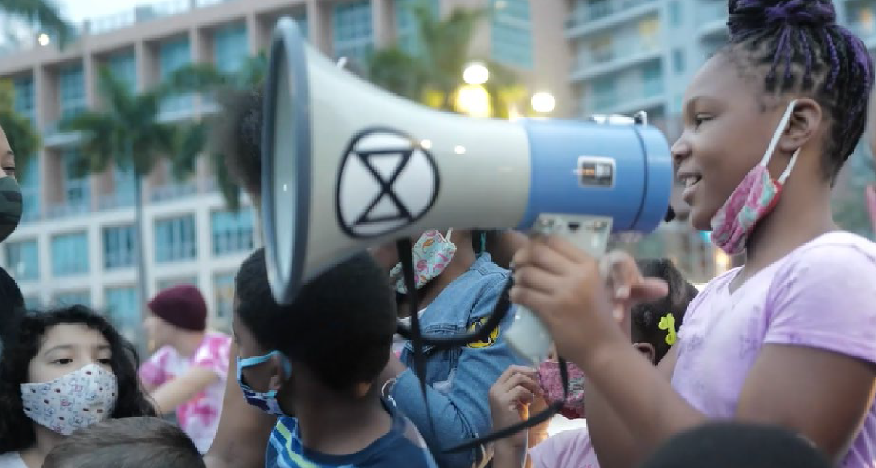
UN NOUVEAU CONTRAT SOCIAL POUR L'ÉDUCATION
Le renouvellement de l'éducation passe par
l'élaboration d'un nouveau contrat social pour l'éducation,
capable de réparer les injustices du passé tout en transformant l'avenir.
LA MANIÈRE D'ORGANISER L'APPRENTISSAGE
LES PRINCIPES
FONDATEURS
L'ACTION ET LES ACTEURS
L E S F U T U R S D E L ‘ É D U C A T I O N U N N O U V E A U C O N T R A T S O C I A L
Notes:
Le rapport de la Commission préconise de renouveler l'éducation en établissant un nouveau contrat social pour l'éducation, capable de réparer les injustices du passé tout en transformant l'avenir.
Cela signifie qu'il faut réexaminer notre contrat implicite sur la manière d’organiser l'apprentissage et la connaissance dans l'intérêt de tous.
Nous devons examiner les valeurs fondamentales, les principes de base ancrés dans nos systèmes éducatifs. Il s'agit notamment de :
- Réaffirmer le droit à l'éducation tout au long de la vie et lier le droit à l'éducation au droit à l'information, à la science, à la participation et à la connectivité.
- Réaffirmer l'éducation comme un projet public et un bien common.
Nous devons examiner la manière dont l'apprentissage est organisé – la conception de nos systèmes éducatifs, la manière dont nous organisons les écoles, les universités et tous les lieux et moments où il existe une opportunité d’apprendre.
Forger un nouveau contrat social pour l'éducation signifie également examiner l'action et les acteurs : la façon dont nous construisons, irriguons et améliorons l'éducation, ainsi que les personnes impliquées dans cet effort collectif.

Slide 7
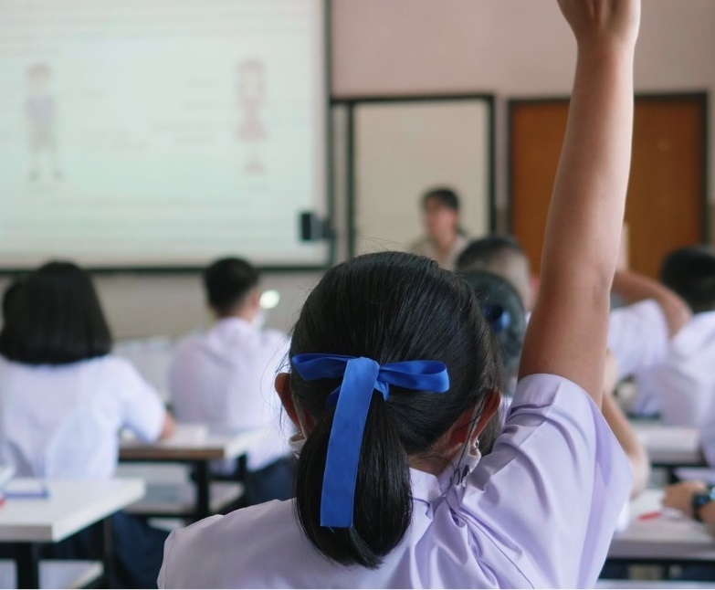
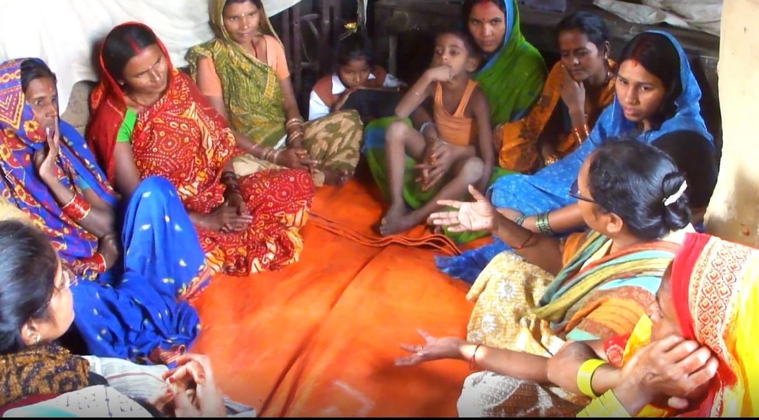
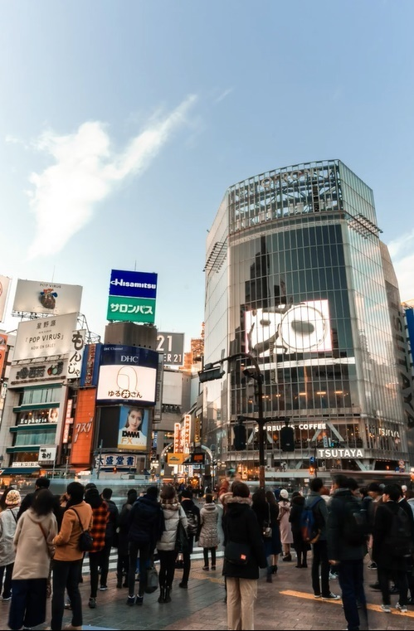
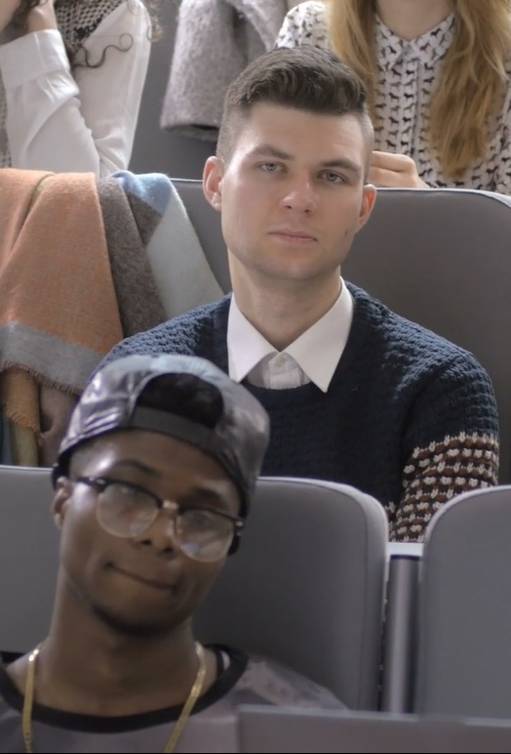
REPENSER L'ÉDUCATION ENSEMBLE
POURQUOI nous apprenons
Renforcer les capacités personnelles et collectives de transformation pour des futurs justes et durables
CE QUE nous apprenons
Mettre l'accent sur l'apprentissage
écologique, interculturel et interdisciplinaire
COMMENT nous enseignons et apprenons
Pédagogies de la coopération :
enseignement et apprentissage en collaboration
COMMENT nous organisons les espaces éducatifs
Protéger et transformer les écoles
Construire des écosystèmes éducatifs plus larges
Notes:
Au cœur d'un nouveau contrat social pour l'éducation se trouve l'idée que l'éducation doit nous aider à repenser nos futurs ensemble.
Le rapport appelle à réexaminer les questions suivantes :
Pourquoi nous apprenons – le but de l'éducation. Au lieu de mettre l'accent sur l'éducation pour la citoyenneté nationale et les logiques de développement économique, le rapport propose que l'éducation renforce les capacités personnelles et collectives de transformation. L'éducation doit être centrée sur le soutien aux individus, aux communautés et aux pays afin de mettre en œuvre un changement transformationnel aux niveaux local, national et mondial.
Ce que nous apprenons – le contenu de l'apprentissage et l'organisation de l'apprentissage. Trop souvent aujourd'hui, les programmes scolaires organisent les connaissances autour de sujets abstraits qui ne sont pas suffisamment pertinents pour la vie quotidienne et les défis contemporains qui y sont liés. Au contraire, les programmes et les objectifs d'apprentissage devraient être axés sur l'apprentissage écologique, interculturel et interdisciplinaire.
Comment nous enseignons et apprenons – méthodes d'apprentissage et d'enseignement. Nous devons renforcer les pédagogies de coopération, l'enseignement et l'apprentissage en collaboration, et l'évaluation pertinente de l'apprentissage.
Comment nous organisons les espaces éducatifs – Les écoles doivent être protégées en tant que lieux d'apprentissage uniques, et transformées en tant qu'éléments fondateurs d'écosystèmes éducatifs plus larges et de réseaux d'espaces d'apprentissage.

Slide 8
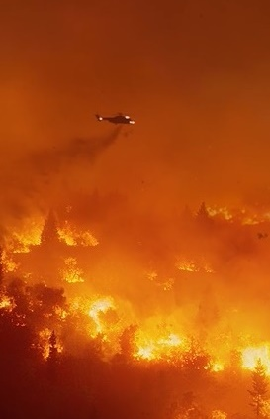
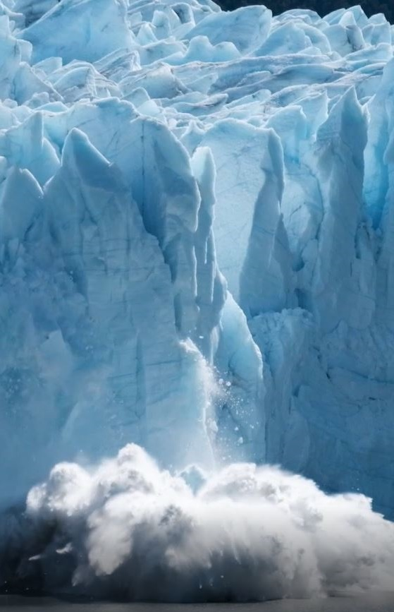
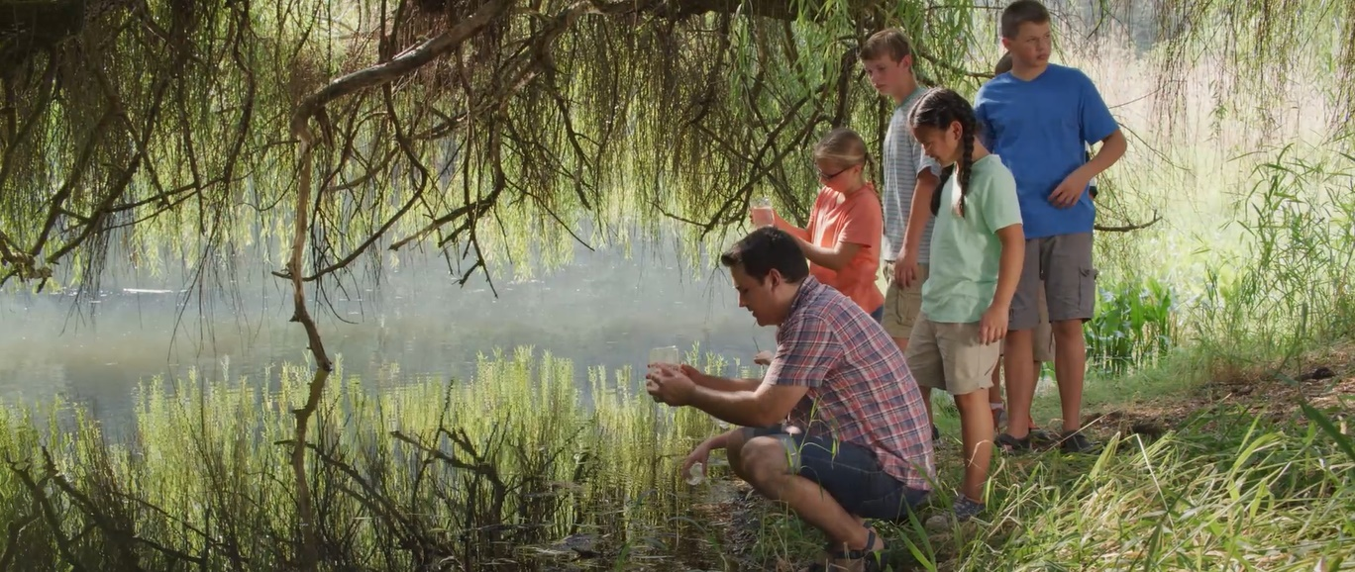
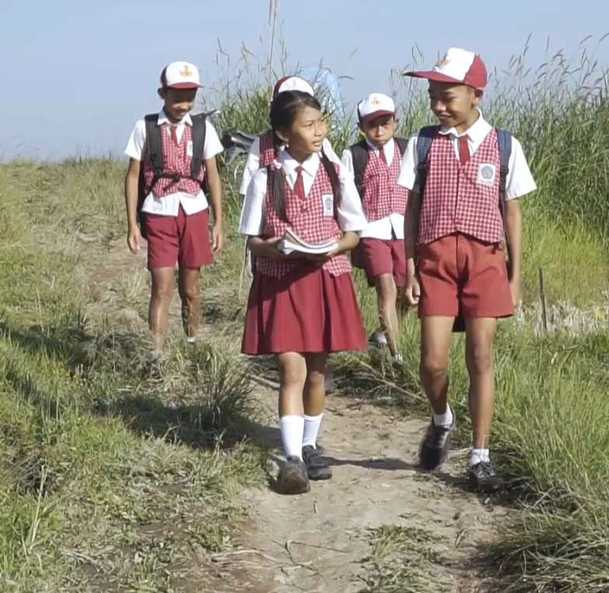
LA PLANÈTE ET L'ENVIRONNEMENT
Si être éduqué signifie vivre de manière non-durable,
nous devons repenser notre conception du rôle que doit remplir l'éducation.
Nous devons reprendre conscience de nos interdépendances
ainsi que de notre place et de notre action humaines
dans un monde plus qu'humain.
Notes:
Le rapport contient une série de recommandations importantes concernant la planète et l'environnement.
Le rapport met en garde contre le fait que les personnes et les pays les plus éduqués sont généralement les plus grands contributeurs au changement climatique. Il dénonce les modèles économiques qui privilégient les profits à court terme et le consumérisme excessif, ainsi que l'individualisme acquisitif, la compétitivité et le manque d'empathie qui caractérisent un trop grand nombre de nos sociétés dans le monde.
Si être éduqué signifie vivre de manière non-durable, alors nous devons repenser notre conception même du rôle que doit remplir l'éducation.
Cela implique de rééquilibrer nos relations non seulement avec la nature, mais aussi avec les autres.
Le rapport fait valoir le fait que l'action nécessaire pour pallier le changement climatique et la destruction de l'environnement exige un changement radical de la manière dont nous concevons notre relation avec notre planète Terre.
La capacité de vivre en harmonie avec notre environnement naturel –en ne prenant que ce qui est nécessaire à notre bien-être individuel et collectif– s'apprend par l'éducation. La crise écologique à laquelle nous sommes confrontés exige des programmes d'études qui réorientent fondamentalement la place de l'homme au sein de l’univers.

Slide 9
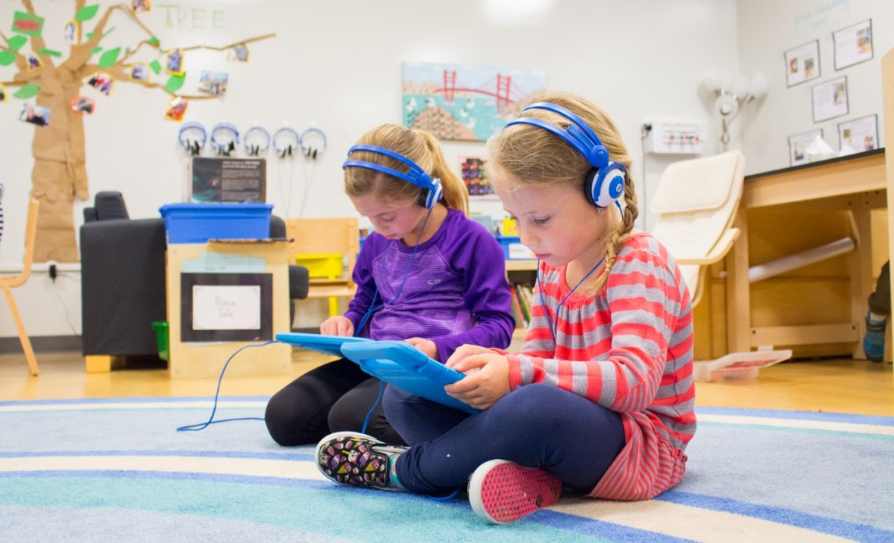
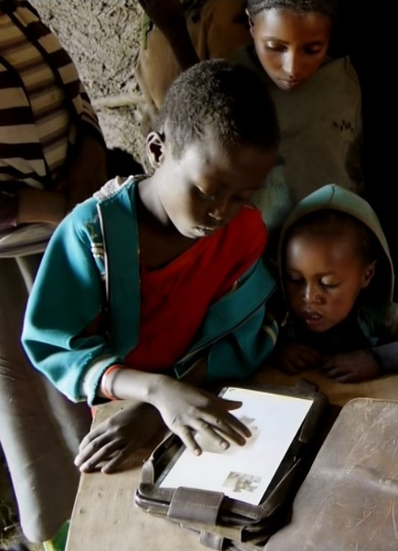
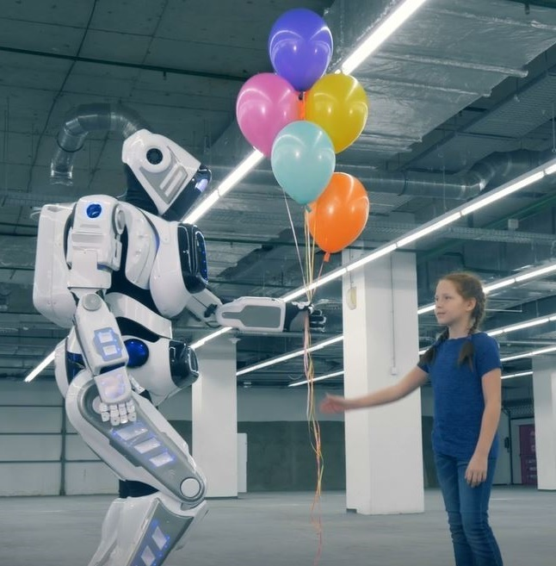
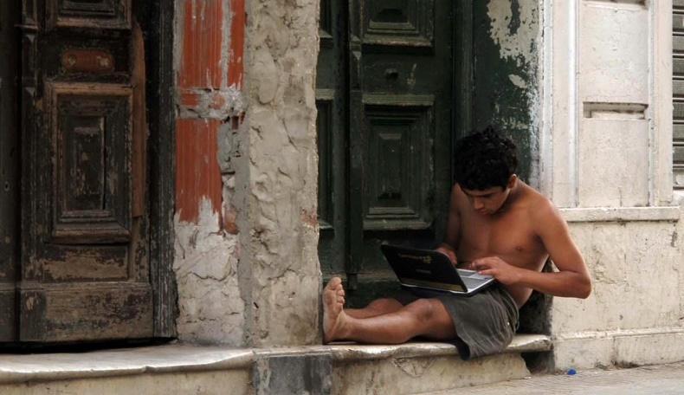
LA TECHNOLOGIE
Les programmes d'étude devraient aider les enseignants et les élèves à agir en faisant preuve de sens critique, à comprendre le fonctionnement et les implications des technologies numériques, et à travailler ensemble pour déterminer comment celles-ci devraient être utilisées.
Les technologies numériques doivent viser à soutenir –et non à remplacer– les enseignants et les écoles.
Notes:
Le rapport contient également une série de recommandations importantes sur la technologie.
Il salue les promesses de la transformation technologique, mais met aussi en garde contre le fait que notre adoption de la technologie sans sens critique bien trop souvent nous éloigne dangereusement les uns des autres et laisse de nombreuses personnes en marge.
Il appelle les établissements d'enseignement à développer des compétences numériques.
Les programmes d'enseignement devraient aider enseignants et étudiants à comprendre de manière critique le fonctionnement et les implications des technologies numériques et à travailler ensemble pour déterminer comment celles-ci devraient être utilisées et à quelles fins.
Le rapport constate également que les outils numériques peuvent jouer un rôle positif dans le développement de la créativité et de la communication des étudiants, mais affirme que l'expérience présentielle de l'école, l'apprentissage avec et par les autres, ne doivent et ne peuvent être remplacés par les technologies numériques.

Slide 10
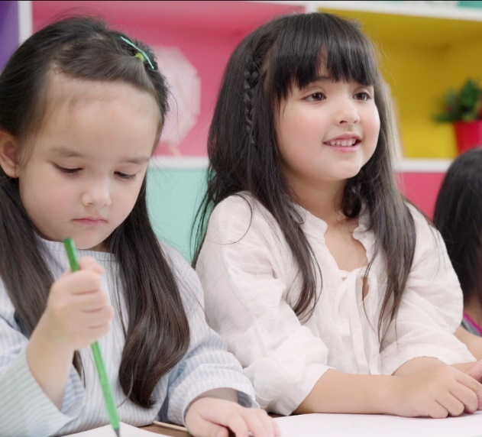
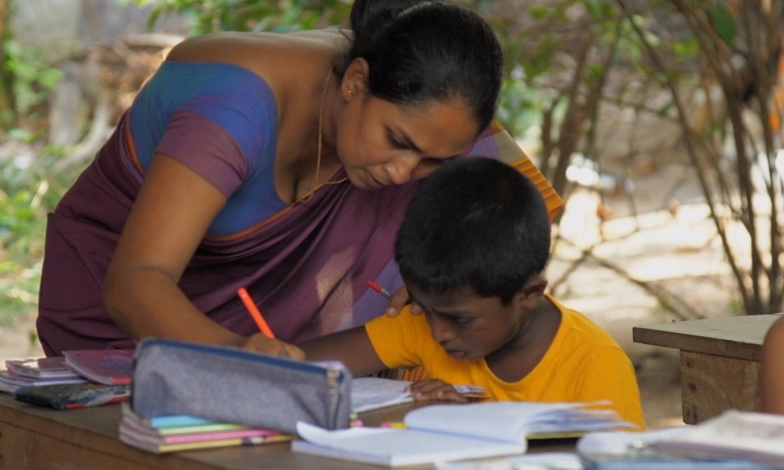
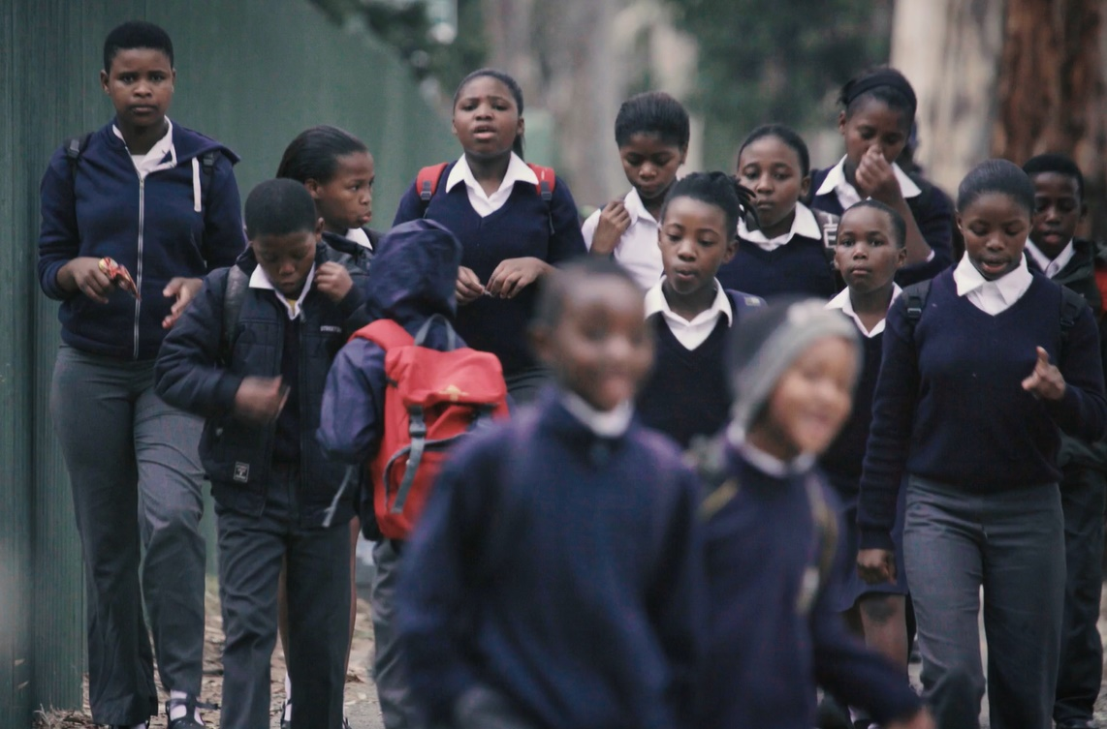
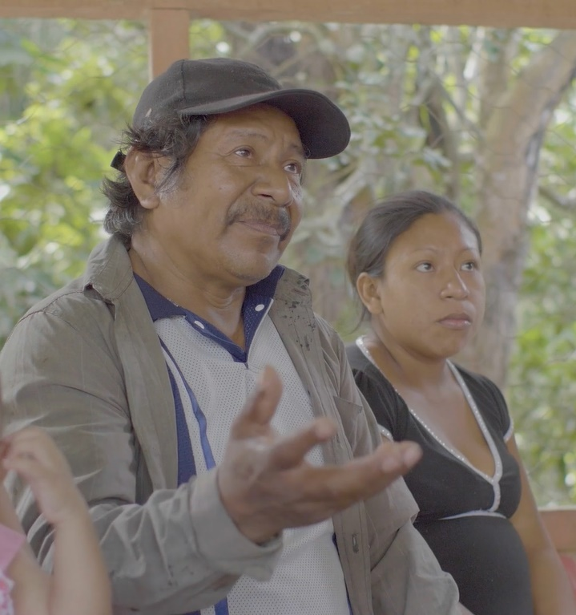
L'ÉDUCATION COMME PROJET PUBLIC
Nous devons soutenir une éducation publique
ayant lieu dans des espaces publics,
promouvant des intérêts publics,
et restant une responsabilité publique dont on rend compte.
Nous devons assurer la protection du droit à l'éducation pour tous contre les dynamiques de marché et de commercialisation.
Notes:
Enfin, le rapport est aussi profondément attaché à l'éducation en tant que projet public : une chose publique qui se déroule dans un espace public, promeut les intérêts publics et dont les pouvoirs publics sont tenus responsables devant tous.
Nous ne devons pas oublier que l'éducation publique sert à éduquer le grand public et à renforcer notre appartenance commune à la même humanité.
Le rapport reconnaît le rôle important que les acteurs non-étatiques peuvent jouer pour garantir le droit à l'éducation et défendre les principes de non-discrimination, d'égalité des chances et de justice sociale.
Il affirme que les marchés ne devraient pas être autorisés à entraver davantage l'éducation en tant que droit humain.
Les gouvernements doivent de plus en plus se concentrer sur la réglementation et sur la protection de l'éducation contre la commercialisation afin de protéger l'égalité des chances en matière d'éducation.
Tous les acteurs doivent s'engager à soutenir l'éducation en tant que bien sociétal public et à renforcer l'éducation en tant que bien commun.

Slide 11
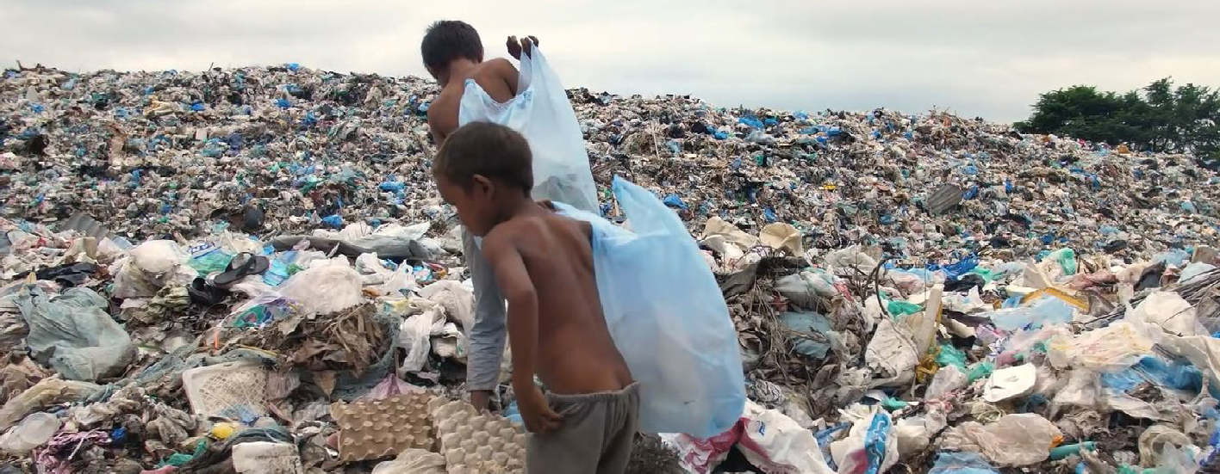
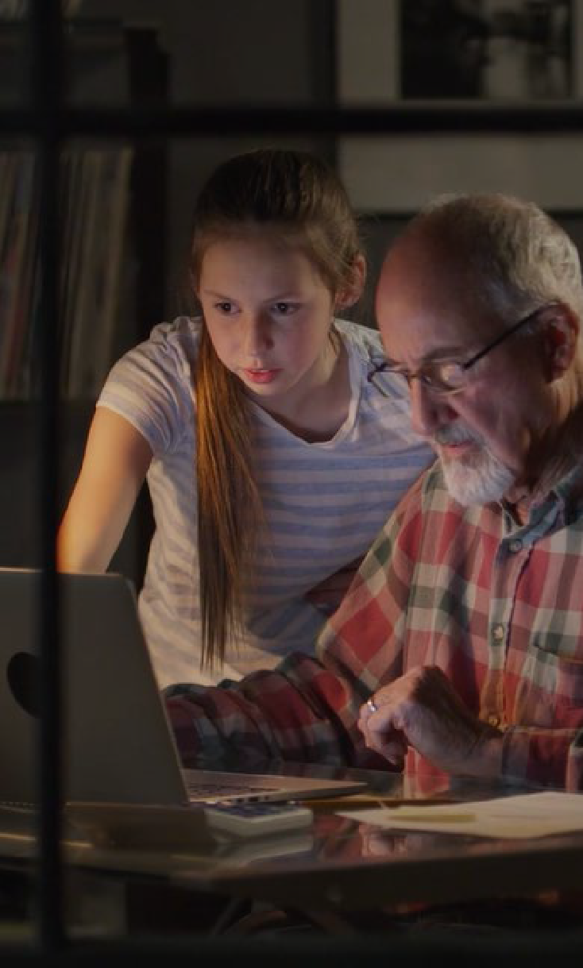
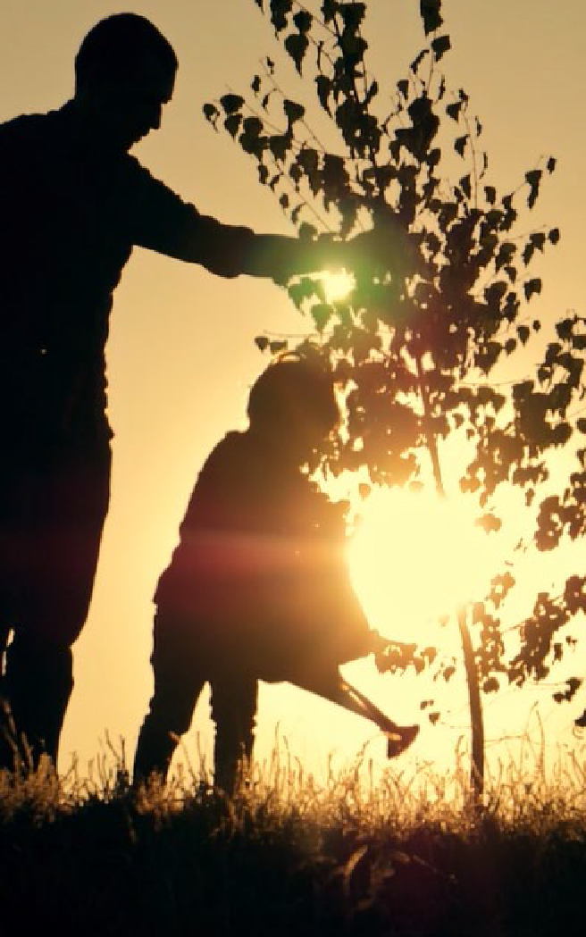
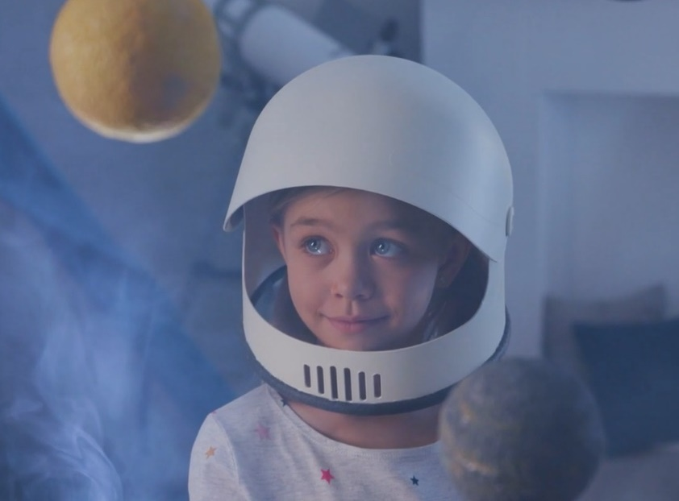
RENOUVELER L'ÉDUCATION
POUR FAÇONNER DES FUTURS PACIFIQUES, JUSTES ET DURABLES, L'ÉDUCATION ELLE-MÊME DOIT ÊTRE TRANSFORMÉE.
Que devrions continuer à faire ?
Que devrions-nous abandonner ?
Que devrions-nous réinventer de manière créative ?
Notes:
En conclusion, au-delà de l'urgence d'agir, le rapport affirme que nous avons de bonnes raisons d'être optimistes.
Nous avons plus que jamais dans l'histoire de l'humanité accès aux connaissances et aux outils qui nous aident à collaborer.
L'éducation –c’est-à-dire la manière dont nous organisons l'enseignement et l'apprentissage tout au long de la vie– a toujours joué un rôle dans la transformation des sociétés humaines.
Elle nous lie au monde et aux autres, nous expose à de nouvelles possibilités et renforce nos capacités de dialogue et d'action.
Mais pour façonner un avenir pacifique, juste et durable, l'éducation elle-même doit être transformée.
La Commission a lancé un appel au renouvellement de l'éducation.
Mais cela ne signifie pas que nous devons repartir de zéro. Il est possible de construire sur les bases existantes.
Nous devons fonder nos efforts sur ce que nous savons et ce que nous espérons.
Pour renouveler l'éducation, nous devons nous poser trois questions essentielles :
1. Que devrions-nous continuer à faire ?
2. Que devrions-nous abandonner ?
3. Que devrions-nous réinventer de manière créative ?
Ce sont ces questions qui peuvent guider le renouvellement de l'éducation.

Slide 12
LES PROCHAINES ÉTAPES
RÉAGIR – AMÉLIORER – CONSTRUIRE ENSEMBLE
Réponses mondiales –
Événements, débats, laboratoire d’idées IdeasLAB
Études de cas et exemples
Quelles pratiques et expériences prometteuses
mettent déjà en œuvre les recommandations du rapport ?
Dialogues nationaux et régionaux
Dialogues politiques qui renforcent l'échange de bonnes pratiques sur les approches réussies de transformation de l'éducation
Sommet de l'ONU sur la Transformation de l'Éducation,
septembre 2022
L E S F U T U R S D E L ‘ É D U C A T I O N U N N O U V E A U C O N T R A T S O C I A L
Notes:
L'UNESCO souhaite vivement promouvoir des discussions et des débats sur le rapport.
Nous voulons encourager une conversation mondiale pour construire ensemble un nouveau contrat social pour l'éducation.
Le site web sur Les Futurs de l'Education propose plusieurs moyens de rejoindre le mouvement, sur sa page "Participer": https://fr.unesco.org/futuresofeducation/participer.
Dans un esprit de renouveau et d'identification de pratiques prometteuses, nous travaillons actuellement avec des partenaires pour recueillir, nourrir et promouvoir des exemples et des études de cas de travaux éducatifs qui s'ancrent déjà dans les recommandations de la Commission.
Des dialogues régionaux seront organisés par l'UNESCO.
L'objectif est d'encourager l'échange de bonnes pratiques sur les approches réussies de la transformation de l'éducation pour un avenir plus juste, inclusif et durable.
Enfin, il convient de mentionner que le rapport est l'un des principaux documents de référence qui encadrera le Sommet sur la Transformation de l'Education convoqué par le Secrétaire Général de l'ONU pour septembre 2022.

